Slide 1


TRƯỜNG TIỂU HỌC ÁI MỘ A
Bài giảng điện tử Tiếng Việt lớp 1
Bài 49: ơm – ơp (tiết 2)

Slide 2





TRƯỜNG TIỂU HỌC ÁI MỘ A
NHIỆT LIỆT CHÀO MỪNG CÁC CON
ĐẾN VỚI TIẾT HỌC
MÔN: TiẾNG ViỆT – LỚP 1
Phân môn: Học vần
Bài 49: ơm – ơp (tiết 2)

Slide 3
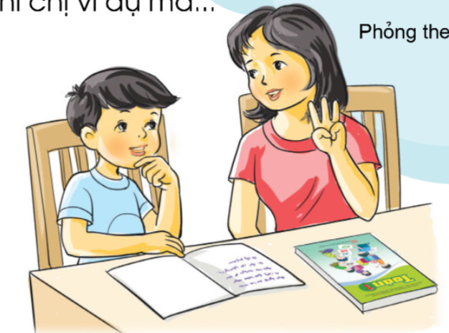
Tập đọc

Slide 4
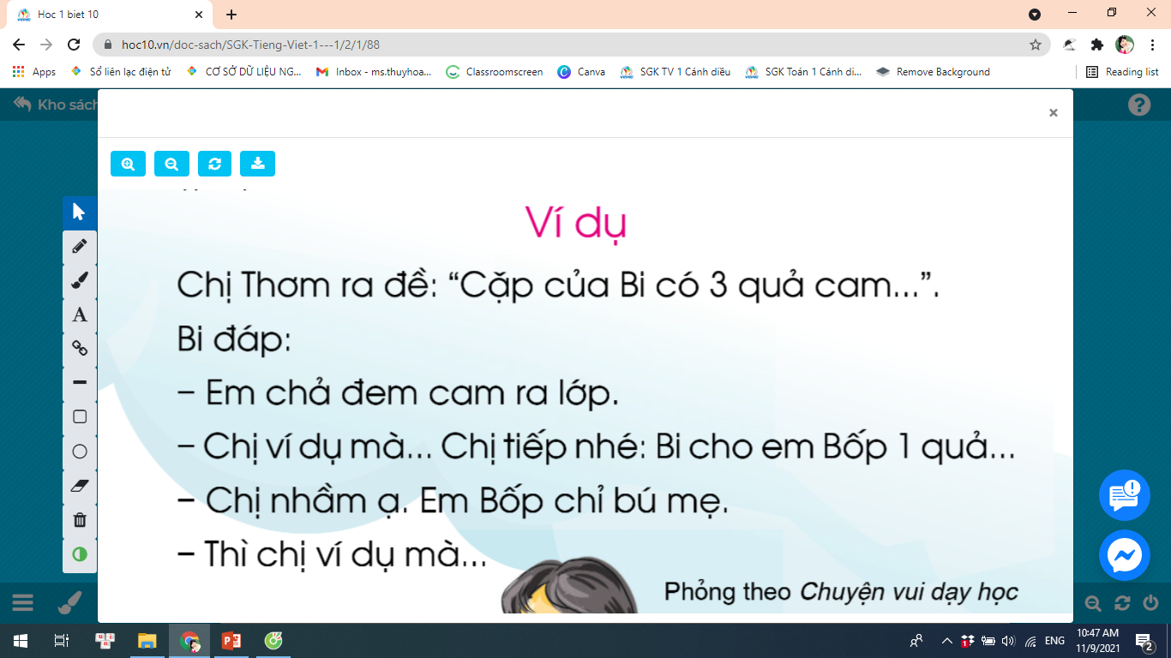

Slide 5
2
1
3
4
5
6
7
8
9
10

Slide 6
1
2

Slide 8
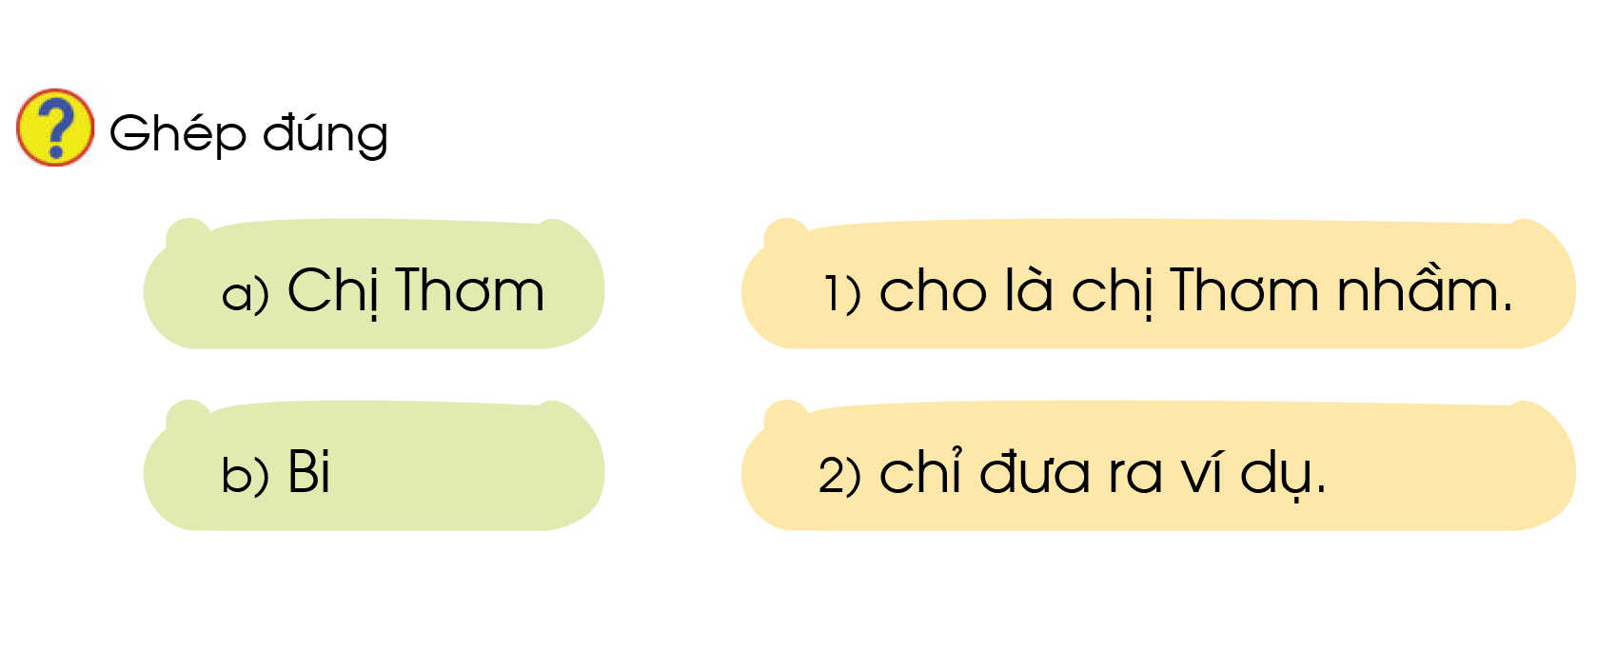

Slide 9



Slide 10
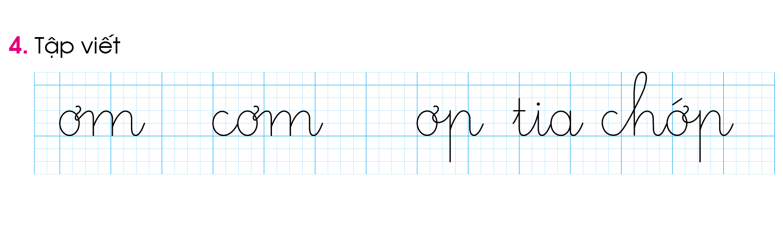

Slide 11





Dặn dò

